Slide 1

CHÀO MỪNG CÁC EM
ĐẾN VỚI TIẾT HỌC

Slide 2






Tiêu diệt vius
2
1
5
4
3

Slide 3



14 - 9 =
5
6
7
8

Slide 4
13 - 6 =
5
6
7
10

Slide 5
14 - 2 - 4 =
5
6
7
8

Slide 6

15 - 4 - 4 =
5
6
7
8

Slide 7
18 – 9 =
9
8
11
10

Slide 8
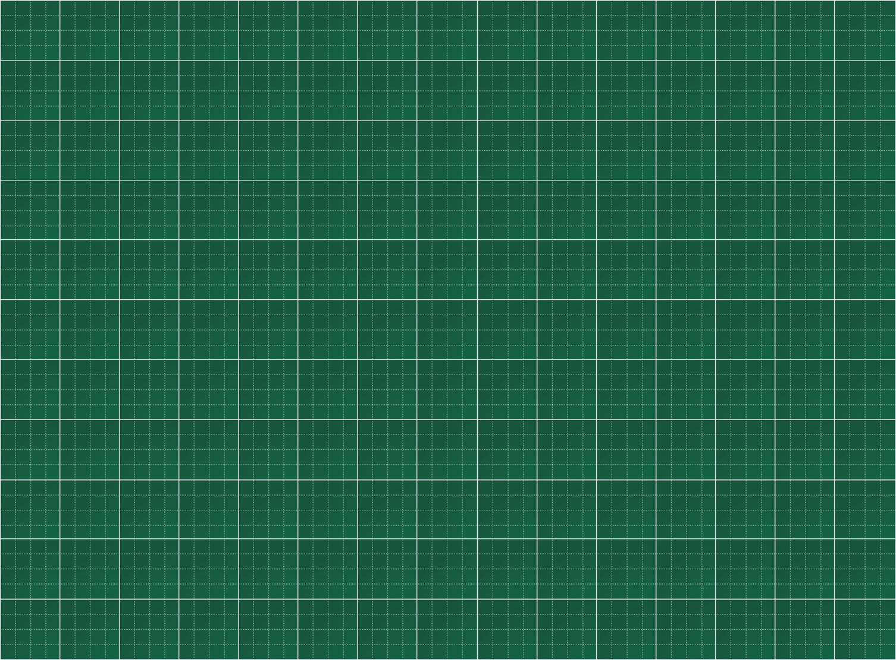
Thứ tư ngày 13 tháng 10 năm 2021
Toán
Bảng trừ (có nhớ) trong phạm vi 20 (Tiết 2)

Slide 9

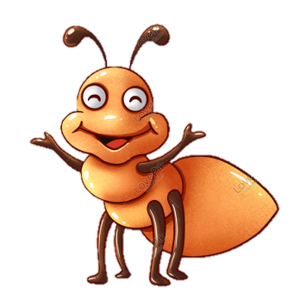

2
Chọn kết quả đúng với mỗi phép tính:
4
6
7
5
13 – 6
14 – 7
11 - 6
12 – 6
11 – 7
10 – 6
11 – 5

Slide 10
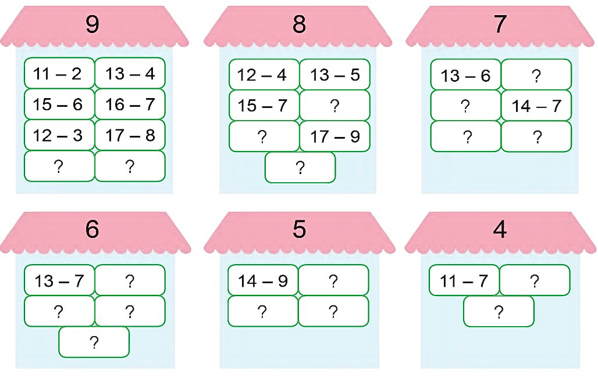
3
Xem bảng trừ, nêu các phép tính còn thiếu:

Slide 11
11 – 2 = 9
11 – 2 = 9
11 – 3 = 8
12 – 3 = 9
12 – 3 = 9
11 – 4 = 7
12 – 4 = 8
13 – 4 = 9
13 – 4 = 9
11 – 5 = 6
12 – 5 = 7
14 – 5 = 9
13 – 5 = 8
14 – 5 = 9
11 – 6 = 5
12 – 6 = 6
13 – 6 = 7
14 – 6 = 8
15 – 6 = 9
15 – 6 = 9
14 – 7 = 7
15 – 7 = 8
16 – 7 = 9
11 – 7 = 4
12 – 7 = 5
13 – 7 = 6
16 – 7 = 9
17 – 8 = 9
11- 8 = 3
12 – 8 = 4
13 – 8 = 5
14 – 8 = 6
15 – 8 = 7
16 – 8 = 8
17 – 8 = 9
11 – 9 = 2
14 – 9 = 5
15 – 9 = 6
16 – 9 = 7
17 – 9 = 8
18 – 9 = 9
12 – 9 = 3
13 – 9 = 4
18 – 9 = 9

Slide 12
3
Xem bảng trừ, nêu các phép tính còn thiếu:
11 - 4
14 – 6
12 – 5
16 – 8
15 – 8
16 – 9
14 – 5
18 – 9
11 – 3
12 – 6
13 – 8
12 - 8
15 - 9
14 – 8
12 – 7
11 – 6
13 - 9
11 - 5

Slide 13

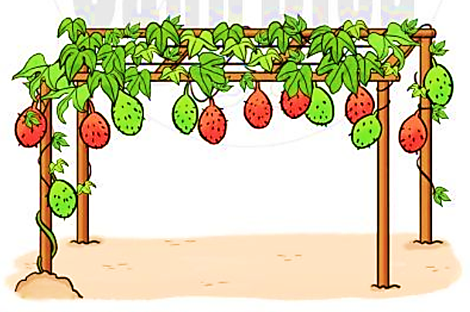
4
Giàn gấc nhà bà Nga có tất cả 13 quả, trong đó có 7 quả đã chín. Hỏi giàn gấc nhà bà Nga còn mấy quả chưa chín?
Phép tính: =
Trả lời: Giàn gấc nhà bà Nga còn quả chưa chín?
?
7
13
?
-
?
?
6
6
?

Slide 14

- Làm bài trên trang olm. - Xem trước bài Luyện tập trang 38
Cô dặn:

Slide 15


THANK YOU
Tạm biệt và hẹn gặp lại

